Slide 1
El Canvi climàtic
ISABELLA CAMPOS GARCIA

Slide 2
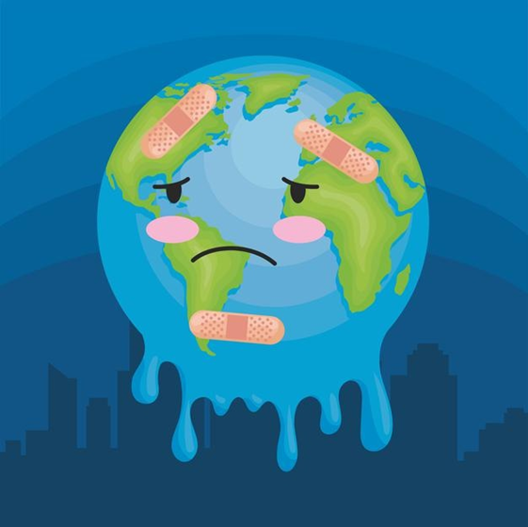
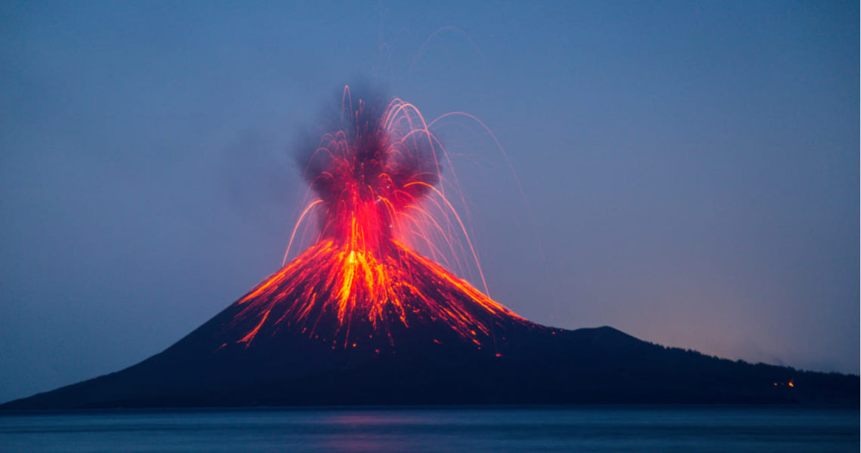
Què és?
El canvi climàtic és l’escalfament de la terra per l’acció de l’ésser humà

Slide 3
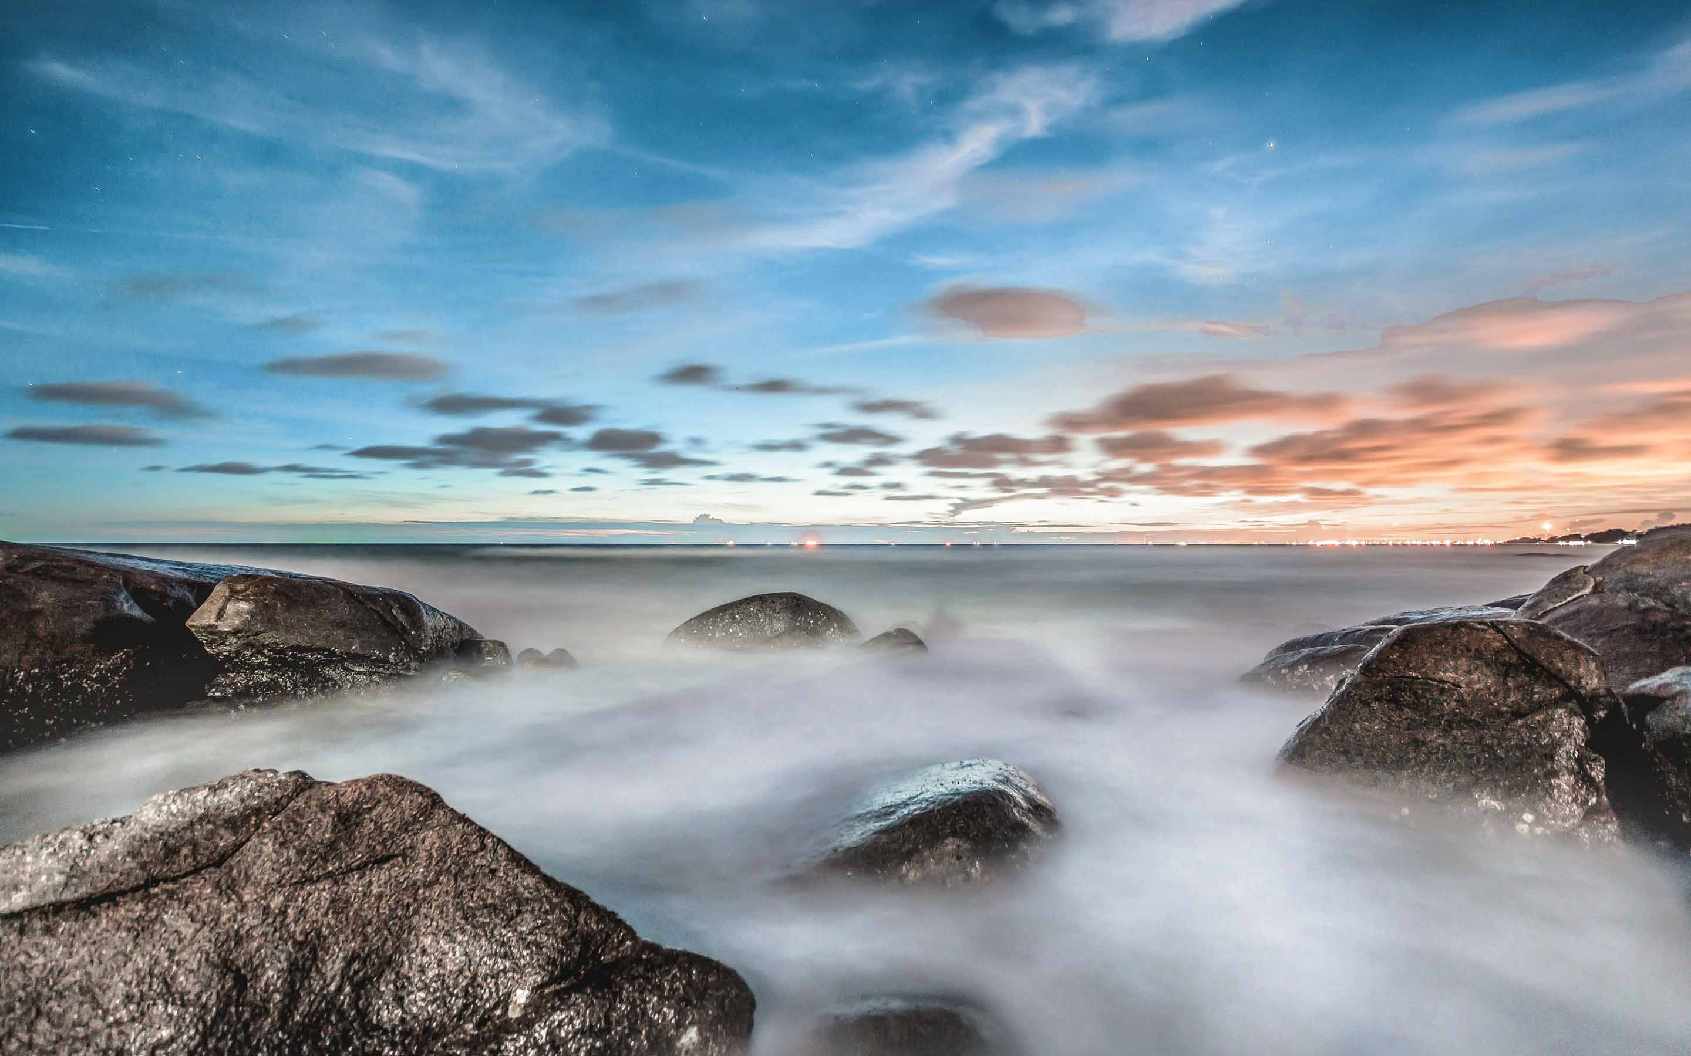
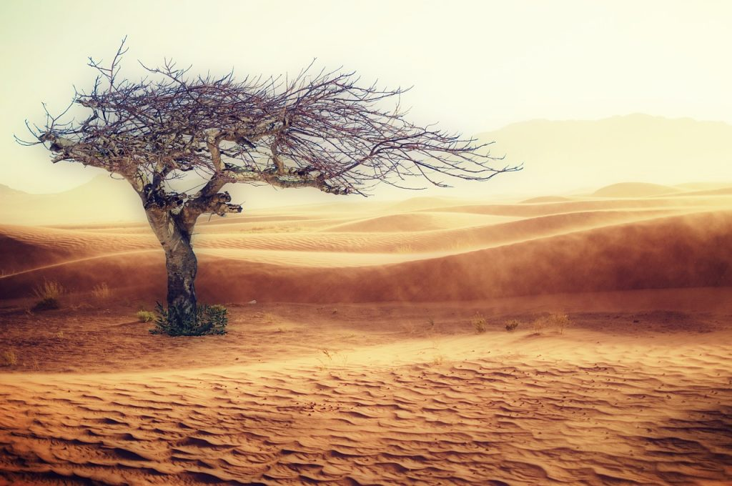
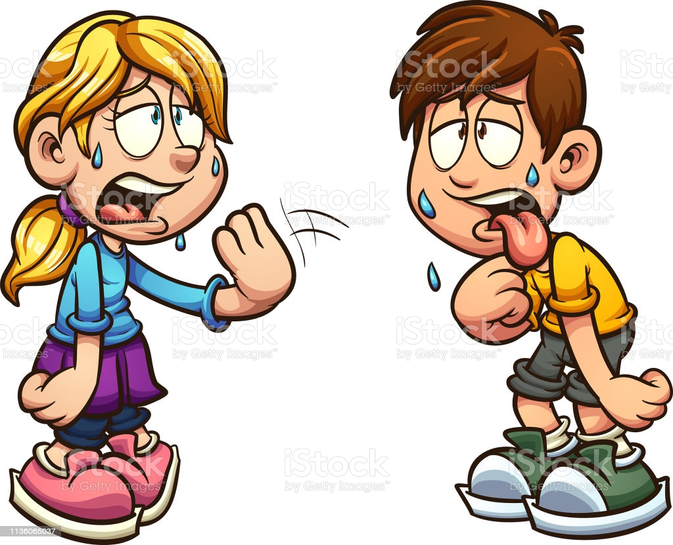
Com ens afecta
Tindrem més calor.
Viurem amb menys aigua.
Els paisatges cambiaran.
Haurem de cambiar la nostra manera de viure

Slide 4
Què podem fer?
L’energia
L’aigua
Residus
Mouren’s
El consum

Slide 5
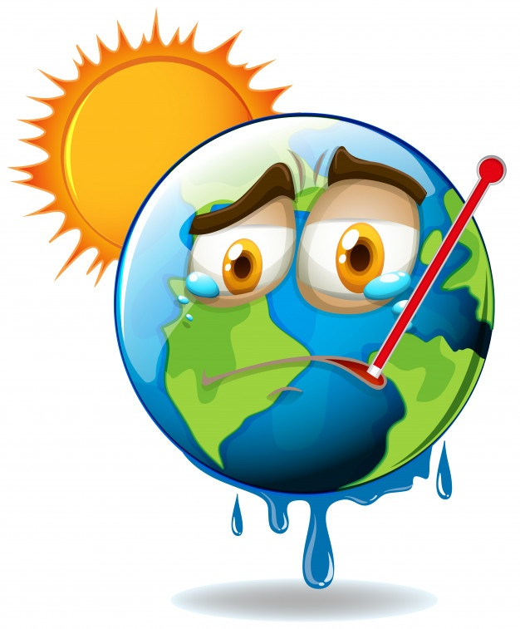
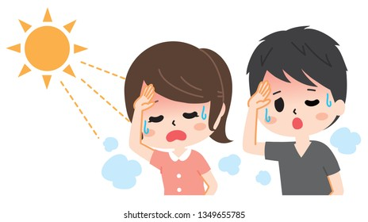
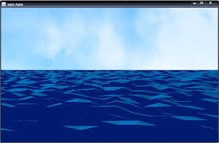
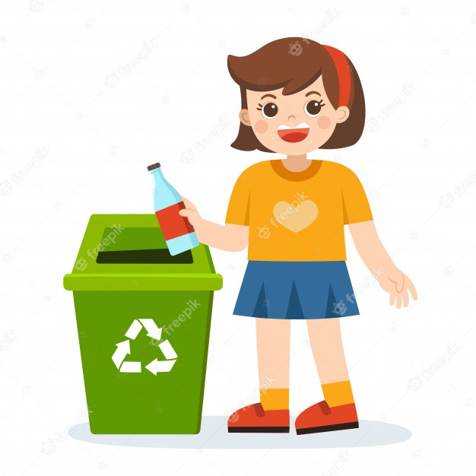
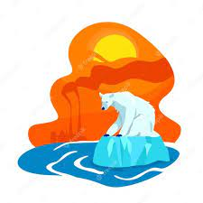
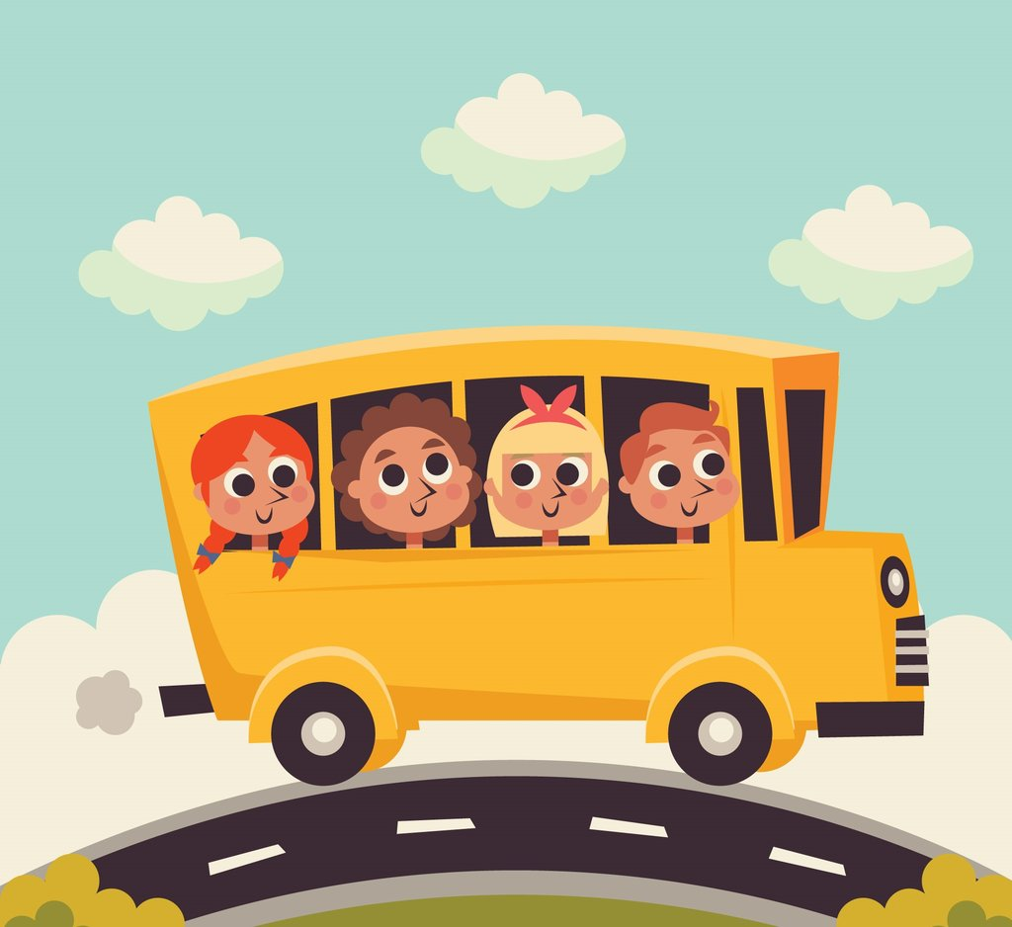
Preguntes?

